Slide 1
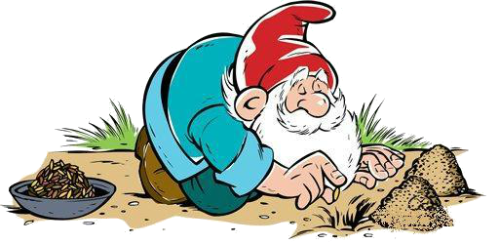
Почва как единство живой и неживой природы

Slide 2
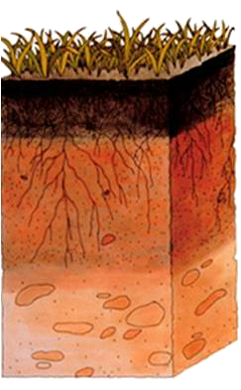
Почва – это верхний плодородный слой земли.
Толщина почвенного
слоя бывает различна:
от 2-3 см до 50 см
и больше.

Slide 3
1. Почва образуется при разрушении горных пород.
2. Бог своим всемогуществом сотворил землю и всё, что растёт на ней.

Slide 4
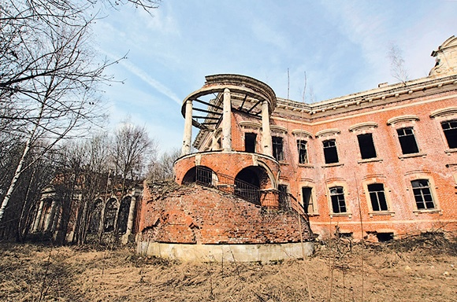
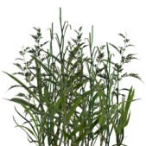
Почему на крыше дома, покрытой черепицей(это глина), вырос кустик?

Slide 5
Основа образования почвы – это горные породы.
Солнце, вода, воздух (ветер), живые организмы способствуют
их разрушению.

Slide 6
Почва – часть природы
Неживая природа | Живая природа
Песок, глина, камешки, вода, воздух | Корни растений, бактерии, животные

Slide 7
Соедините название живого организма с его действиями
Название живого организма | Какую пользу приносит почве | Чем питается
крот | перемешивает сгнившие остатки растений с песком и глиной прокладывает в почве ходы для воздуха и воды измельчает остатки растений | червями, личинка-ми
дождевой червь |  | остатками растений
медведка |  | корнями растений, корнепло-дами
личинки насекомых |  | корнями растений
бактерии | превращают остатки растений и останки животных в перегной

Slide 8
Название живого организма | Какую пользу приносит почве | Чем питается
крот | перемешивает сгнившие остатки растений с песком и глиной прокладывает в почве ходы для воздуха и воды измельчает остатки растений | червями, личинка-ми
дождевой червь |  | остатками растений
медведка |  | корнями растений, корнепло-дами
личинки насекомых |  | корнями растений
бактерии | превращают остатки растений и останки животных в перегной

Slide 9
Нет горных пород – нет почвы.
Нет воды и воздуха – не будет и почвы.
Нет живых организмов – не будет и почвы.
Крот не мог погрызть морковку на грядках бабушки Евдокии Васильевны.

Slide 10
Дополни предложения (или выскажи своё мнение)
Мне работать на уроке было…
Мне не понравилось, потому что…
Я узнал(а)…

